Slide 1
研究报告
《关于词向量的学习与研究》
学校名称：东南大学
学院班级：19级东蒙班
报告人：朱润

Slide 2
01
Word2vec
目录
02
Glove
03
Fasttext
CONTENTS
04
对比分析与总结
05
思考与展望

Slide 3
PART ONE
Word2vec

Slide 4

1.1词向量的背景与简介
定义
词向量？
在自然语言系统中，词是表义的基本单元。词向量的基本思想是把自然语言中的每一个词，表示成为一个统一维度的短向量。这样词向量就可以被认为是词的特征向量。把词映射为实数域向量的技术也叫词嵌⼊（word embedding）。

Slide 5
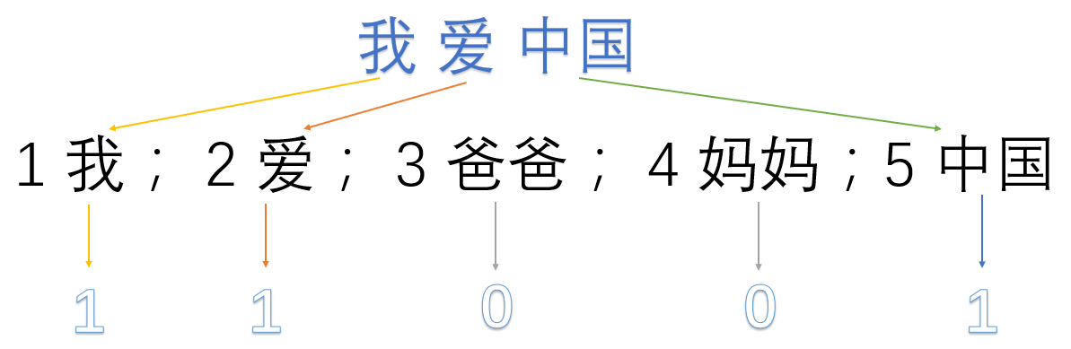
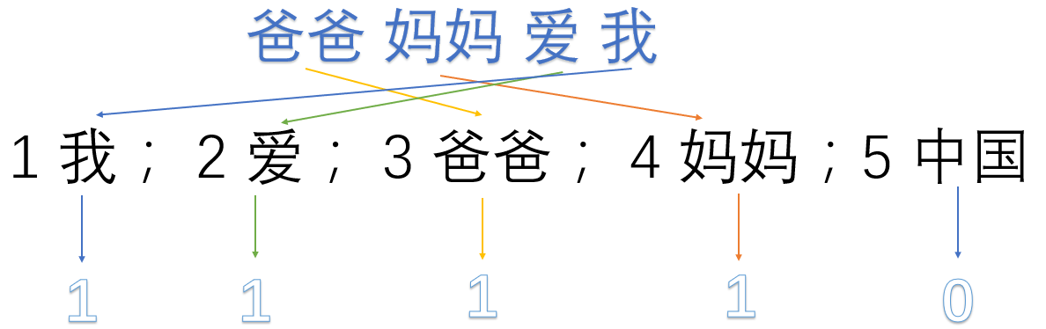
one-hot 向量
one-hot向量就是假设词典中词的数量为N，每个词可以和从0到N−1的连续整数⼀⼀对应。⼀个词的索引为i，为了得到该词的one-hot向量表⽰， 创建⼀个全0的⻓为N的向量，并将其第i位设成1。
两个重要缺陷：
1维数灾难
由于词向量空间的维数就是词典中词的数量，所以当语料库很大时，根本无法实现算法。
2语义鸿沟
对于向量x,y∈Rd，它们的余弦相似度是它们之间夹角的余弦值为
x⊤y/∥x∥∥y∥
任何两个不同词的one-hot向量的余弦相似度都为0，多个不同词之间的相似度难以通过one-hot向量准确地体现出来。

Slide 6
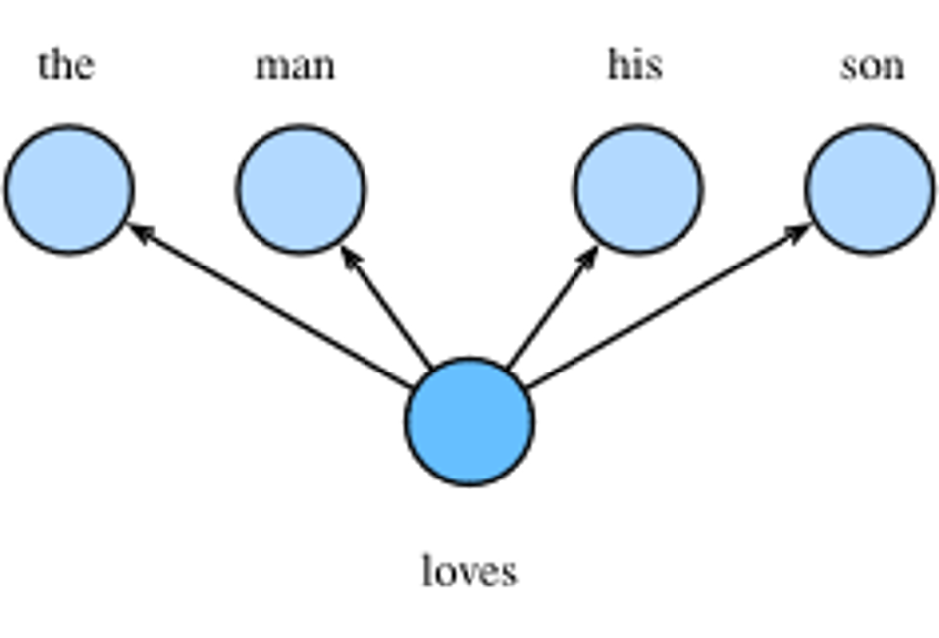
1.2 word2vec的推导过程
（1） Skip-gram模型（跳字模型）
该模型的主要思想是根据文本中心的某个词来生成文本序列周围的词。例如，设文本序列为“the”“man”“loves”“his”“son”。将“loves”设为中心词，并设置窗口大小为2，则生成与它距离不越过2的词“the”“man”“his”“son”的条件概率，即
P(``the",``man",``his",``son"∣``loves")
假设给定中心词的情况下，背景词的生成是相互独立的，那么上式可以改写成
P(``the"∣``loves")⋅P(``man"∣``loves")⋅P(``his"∣``loves")⋅P(``son"∣``loves")
为了解决以上问题，word2vec被提出用于表达词向量之间的相似关系。
Word2vec中包含两种模型。一是skip-gram模型，二是CBOW模型。

Slide 7
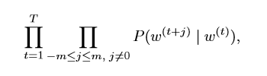
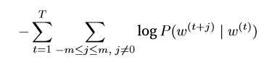
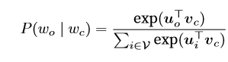
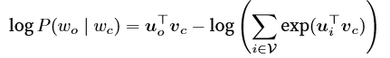
跳字（Skip-gram）模型
Skip-gram模型中，每个词被表示成两个d维向量。假设词在词典中索引为i，当它为中心词时向量表示为vi∈Rd，而为背景词时向量表示为ui∈Rd。设中心词wc在词典中索引为c，背景词wo在词典中索引为o，给定中心词生成背景词的条件概率可以通过对向量内积做softmax运算而得到：
跳字模型的参数是每个词所对应的中心词向量和背景词向量。通过最大化似然函数来学习模型参数，即最大似然估计，等价于最小化以下损失函数：
接着使用随机梯度下降，在每一次迭代里随机采样一个较短的子序列来计算有关该子序列的损失，然后计算梯度来更新模型参数。
其中词典索引集V={0,1,…,|V|−1}。假设给定一个长度为T的文本序列，设时间步t的词为w(t)。假设给定中心词的情况下背景词的生成相互独立，当背景窗口大小为m时，跳字模型的似然函数即给定任一中心词生成所有背景词的概率为

Slide 8
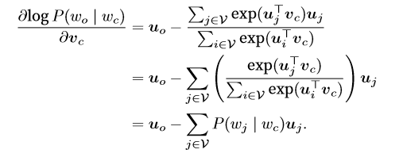
跳字（Skip-gram）模型
通过微分，可以得到vc的梯度：
值得注意的是，此计算方式需要词典中所有词以wc为中心词的条件概率。
训练结束后，对于词典中的任一索引为i的词，均得到该词作为中心词和背景词的两组词向量vi和ui。在word2vec的应用中，一般使用skip-gram模型的中心词向量作为词的表征向量。

Slide 9
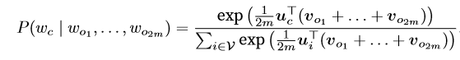
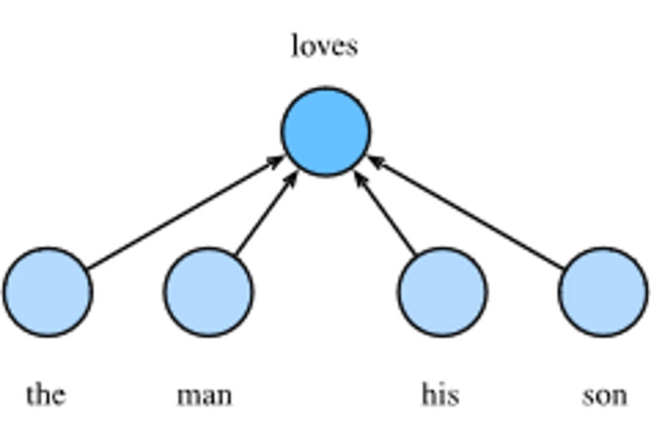
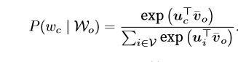
连续词袋（CBOW）模型
因为连续词袋模型的背景词有多个，将这些背景词向量取平均，然后使用和跳字模型一样的方法来计算条件概率。设vi∈Rd和ui∈Rd分别表示词典中索引为i的词作为背景词和中心词的向量。设中心词wc在词典中索引为c，背景词wo1,…,wo2m在词典中索引为o1,…,o2，那么基于给定背景词生成中心词的条件概率为
连续词袋模型基于某中心词在文本序列前后的背景词来生成此中心词。在同样的文本序列“the”“man”“loves”“his”“son”里，以“loves”作为中心词，且背景窗口大小为2时，连续词袋模型所做的是，给定背景词“the”“man”“his”“son”以生成中心词“loves”的条件概率即
P(“loves”∣”the”,”man”,”his”,”son”)
记Wo={wo1,…,wo2m}，且v¯o=(vo1+…+vo2m)/(2m)，那么上式可以简写成

Slide 10
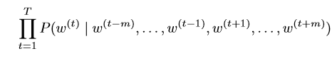
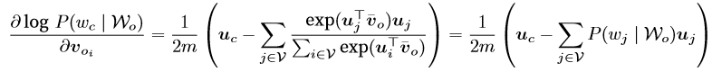
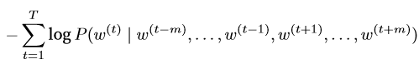
连续词袋（CBOW）模型
给定一个长度为T的文本序列，设时间步t的词为w(t)，背景窗口大小为m。连续词袋模型的似然函数是由背景词生成任一中心词的概率为
通过微分，可以计算出上式中条件概率的对数有关任一背景词向量voi（i=1,…,2m）的梯度
训练该模型依旧是求其最大似然估计，即最小化损失函数
连续词袋模型一般使用的背景词向量作为词的表征向量。

Slide 11
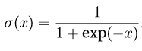
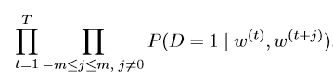
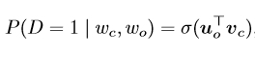
1.2.2 近似训练方法
由于之前谈到的训练方式都使用softmax来计算条件概率，所以之后的每一步梯度运算都包含了词数量的项的累加。这对于容量很大的词典来说梯度计算的开销会非常大。所以为了降低计算复杂度，可以使用负采样（negative sampling）和层序softmax（hierarchical softmax）两种近似训练方法进行训练。
其中的σ（sigmoid）激活函数的定义为：
先考虑最大化文本序列中所有该事件的联合概率来训练词向量。具体来说，给定一个长度为T的文本序列，设时间步t的词为w(t)且背景窗口大小为m，考虑最大化联合概率
（1） 负采样
给定中⼼词wc的⼀个背景窗口，把背景词wo出现在该背景窗口看作⼀个事件，并将该事件的概率计算为

Slide 12
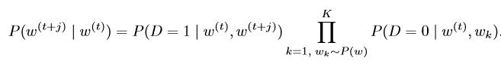
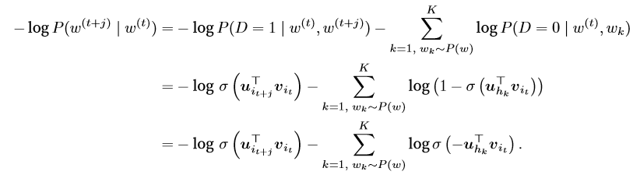
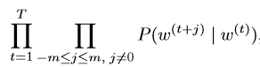
负采样（negative sampling）
其中条件概率被近似表示为
然而，以上模型中包含的事件仅考虑了正类样本。这导致当所有词向量相等且值为无穷大时，以上的联合概率才被最大化为1。
负采样通过采样并添加负类样本使目标函数更有意义。
设背景词wo出现在中心词wc的一个背景窗口为事件P，根据分布P(w)采样K个未出现在该背景窗口中的词，即噪声词。设噪声词wk（k=1,…,K）不出现在中心词wc的该背景窗口为事件Nk。假设同时含有正类样本和负类样本的事件P,N1,…,NK相互独立，负采样将以上需要最大化的仅考虑正类样本的联合概率改写为
设文本序列中时间步t的词w(t)在词典中的索引为it，噪声词wk在词典中的索引为hk。有关以上条件概率的对数损失为

Slide 13
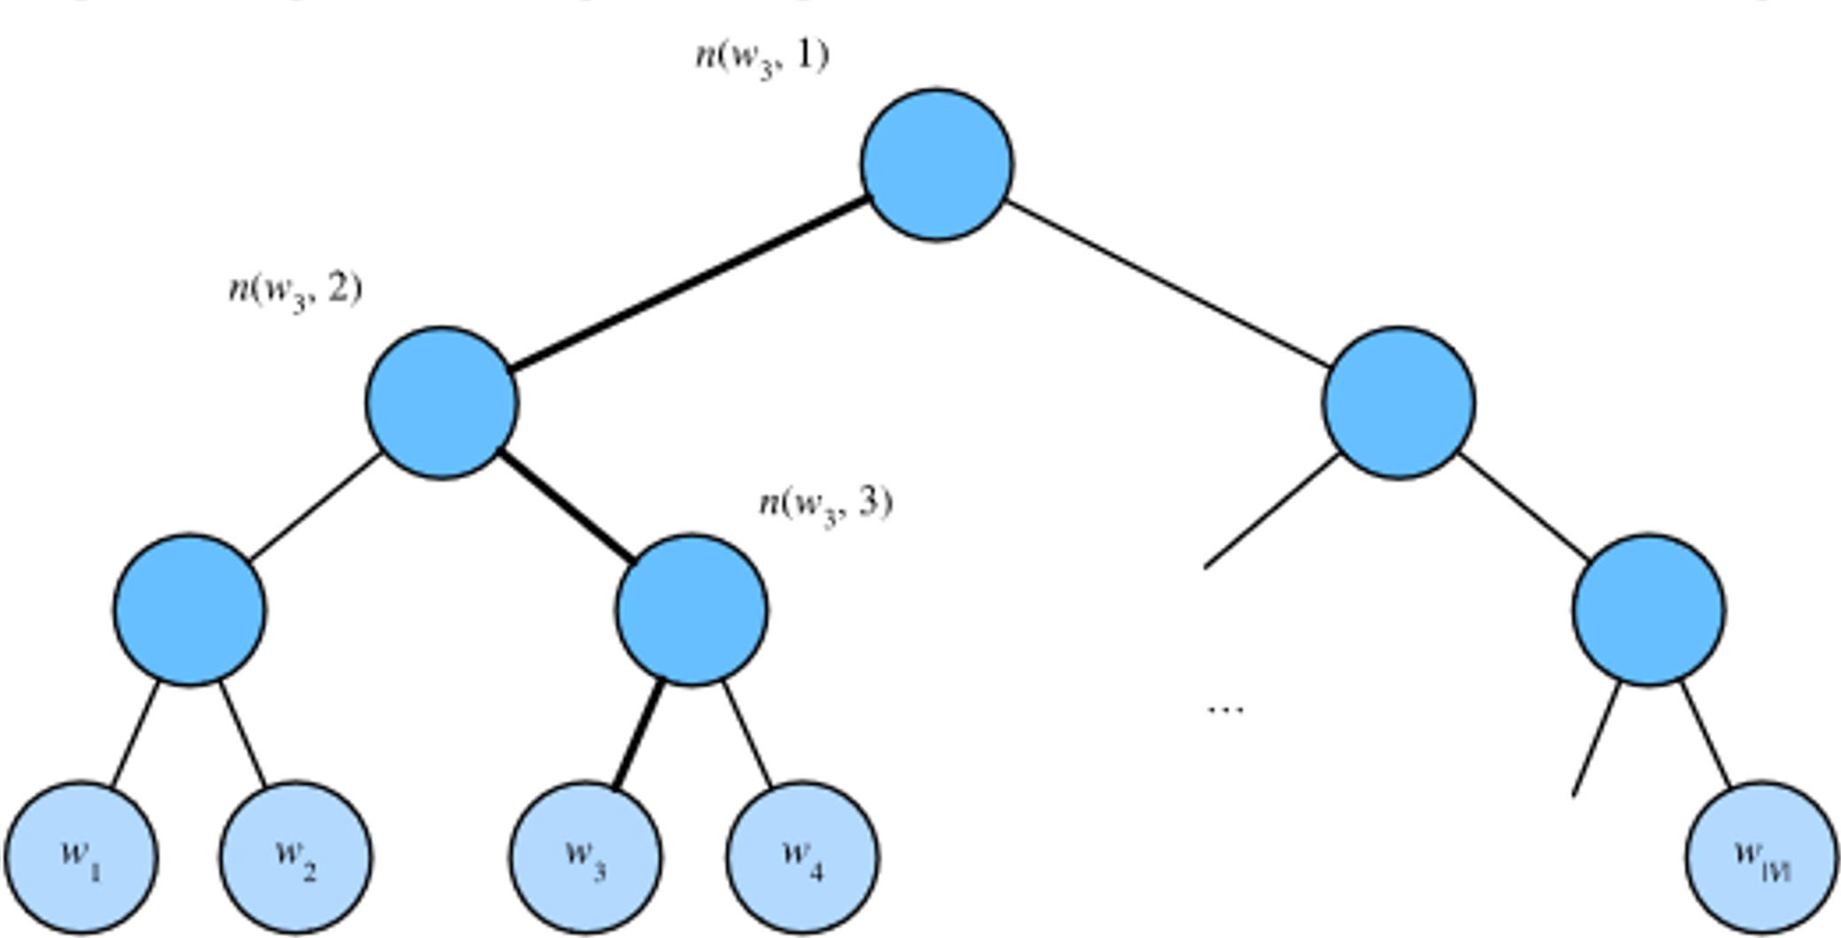
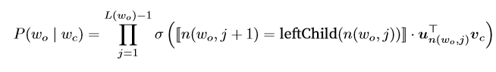
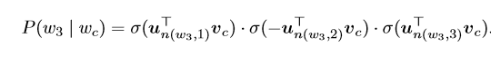
层序softmax
假设L(w)为从二叉树的根结点到词w的叶结点的路径（包括根结点和叶结点）上的结点数。设n(w,j)为该路径上第j个结点，并设该结点的背景词向量为un(w,j)。以图中为例，L(w3)=4。使用层序softmax可将跳字模型中的条件概率近似表示为
层序softmax是另一种近似训练法。通过使用了二叉树数据结构，树的每个叶结点可以表示词典V中的每个词。
leftChild(n(wo,j))是结点n的左子结点：如果判断x为真，[[x]]=1；反之[[x]]=−1。计算图10.3中给定词wc生成词w3的条件概率。需要将wc的词向量vc和根结点到w3路径上的非叶结点向量一一求内积。由于在二叉树中由根结点到叶结点w3的路径上需要向左、向右再向左地遍历（图10.3中加粗的路径），得到

Slide 14
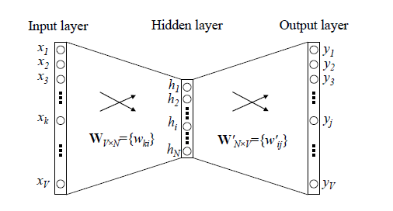
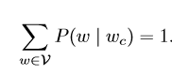
层序softmax
由于σ(x)+σ(−x)=1，给定中心词wc生成词典V中任一词的条件概率之和为1这一条件也将满足：
此外，由于L(wo)−1的数量级为O(log2|V|)，当词典V很大时，层序softmax在训练中每一步的梯度计算开销相较未使用近似训练时大幅降低。

Slide 15
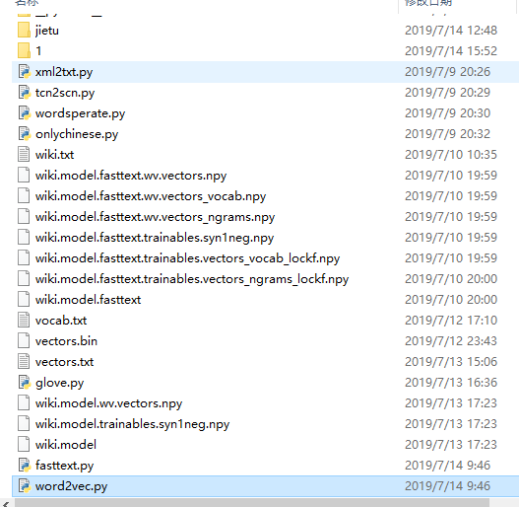
1.3 word2vec实验
1.3.1 实验步骤
本次实验采用中文维基百科语料，大小为819MB。对于训练中文语料，要想获得良好的训练效果需要进行预处理。具体实验步骤如下：
Step1：分词；
Step2：去除非中文字符；
Step3：使用繁简转换，化为统一格式；
Step4：训练模型。
本次实验将窗口设置为8，词向量长度为300。默认采用负采样的连续词袋模型进行训练。

Slide 16
1.3.2 实验结果
本次实验选择“人”，“男人”，“女人”，“球”，“足球”，“运动”，“水蒸气”这些词作为展示。编程语言为python，调用库为gensim。
（1）计算两个词之间的相似度
结果如下：
model.wv.similarity('人','男人')
Out[43]: 0.25402098767972897
model.wv.similarity('男人','女人')
Out[44]: 0.752354772090117
model.wv.similarity('男人','足球')
Out[45]: 0.023213957543172514
model.wv.similarity('女人','足球')
Out[46]: 0.05877004760363018
model.wv.similarity('足球','运动')
Out[47]: 0.14440603875498514
model.wv.similarity('足球','水蒸气')
Out[66]: -0.05204579280779958
(2) 求得某个词的一些相似词
以“男人”和“运动”为例
model.wv.similar_by_word('男人')
Out[38]:
[('女人', 0.7523548007011414),
('家伙', 0.6067361831665039),
('傻瓜', 0.5595201253890991),
('女孩子', 0.5025634765625),
('老公', 0.5007374286651611),
('胆小鬼', 0.4805375337600708),
('那家伙', 0.48012739419937134),
('陌生人', 0.47698408365249634),
('女孩', 0.4673013687133789),
('小伙子', 0.4672793745994568)]
model.wv.similar_by_word('足球')
Out[41]:
[('国际足球', 0.5772213935852051),
('足球运动', 0.5548896789550781),
('足球联赛', 0.5260271430015564),
('篮球', 0.5103775262832642),
('足球队', 0.5097900629043579),
('男子篮球', 0.5075212121009827),
('排球', 0.4998984932899475),
('足球比赛', 0.4882328510284424),
('世界足球', 0.4874643087387085),
('橄榄球', 0.4837830066680908)]

Slide 17
PART TWO
Glove

Slide 18
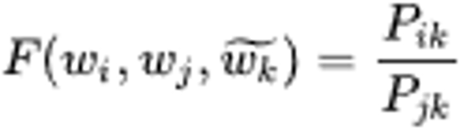
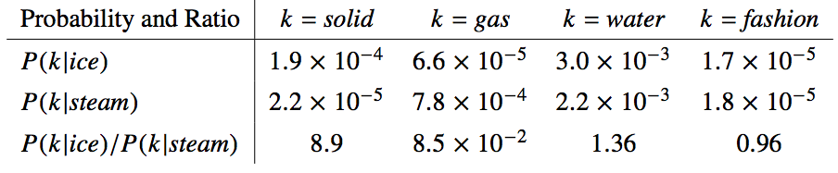
2.1 Glove模型思想
条件概率比值能比较直观地表达词与词之间的关系，所以构造一个词向量函数使其能有效拟合条件概率比值。
从图中可以看出，固体与冰的共现率就会大于固体与水蒸气（其他以此类推）。
任意一个这样的比值需要3个词wi、wj和wk。以wk作为中心词的条件概率比值为pik/pik。可以找一个函数，它使用词向量来拟合这个条件概率比值

Slide 19
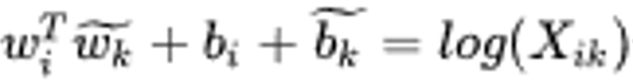
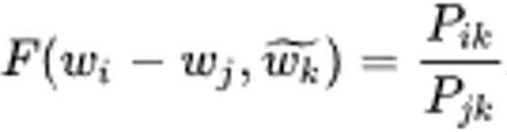
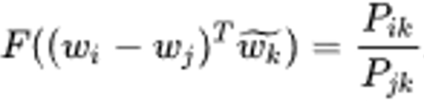
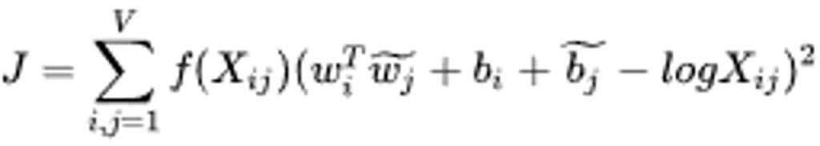
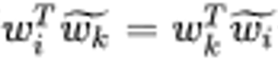
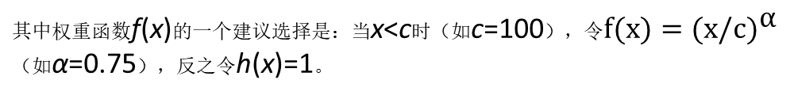
2.2 Glove推导过程
但是右边的式子交换并不相等，所以引入中心词偏差项和背景词偏差项，得：
首先，向量空间本质都是线性的，两个词向量做差因此，上式可变为
对于一个词，他的每一个共现词都享有相同的权重来决定该词的词向量，而这在常理上的理解是不合理的，因此，作者引入了一种带权的最小二乘法来解决这种问题，最终的损失函数就为
接着做点积运算得：
观察上式，会发现一个对称性的问题，即
其中权重函数f(x)的一个建议选择是：当x<c时（如c=100），令$f(x)={(x/c)}^{\text{α}}$（如α=0.75），反之令h(x)=1。

Slide 20
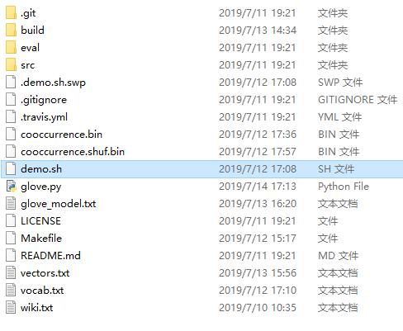
2.3 Glove实验
Glove实验步骤与word2vec基本一致，包括语料，窗口设置大小为8以及词向量长度大小为300
不同得是，Glove的实验使用的是Stanford的源码，训练出模型后同样用gensim库加载运行。

Slide 21
2.3.1 Glove实验结果
（1）计算两个词之间的相似度
结果如下：
(2) 求得某个词的一些相似词
以“男人”和“运动”为例
In [2]: model.similarity(u'人',u'男人')
Out[2]: 0.30462486
In [3]: model.similarity(u'男人',u'女人')
Out[3]: 0.77880317
In [4]: model.similarity(u'男人',u'足球')
Out[4]: 0.11874499
In [5]: model.similarity(u'女人',u'足球')
Out[5]: 0.15448688
In [6]: model.similarity(u'足球',u'运动')
Out[6]: 0.3220346
In [7]: model.similarity(u'足球',u'水蒸气')
Out[7]: -0.04143217
男人:
女人, 0.778803229332
孔吉王, 0.63783288002
你, 0.558619856834
爱情, 0.556732058525
谁, 0.549072742462
我, 0.539739906788
真的, 0.525654435158
爱, 0.522333681583
漂亮, 0.516398370266
什么, 0.505952477455
足球:
俱乐部, 0.697065353394
联赛, 0.622419118881
甲级联赛, 0.614830374718
篮球, 0.610054731369
球队, 0.564585208893
足球联赛, 0.534838676453
排球, 0.528177499771
棒球, 0.526624679565
球员, 0.520875394344
世界杯, 0.51933246851

Slide 22
PART THREE
Fasttext

Slide 23
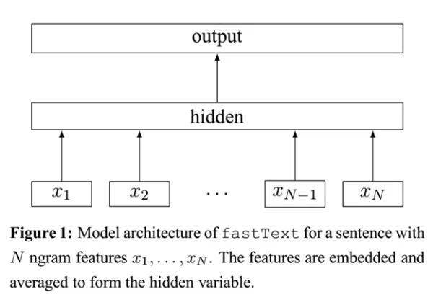
3.1 FastText模型思想
fastText模型有三层：输入层、隐含层、输出层（Hierarchical Softmax），输入是词典中所有被表示的词向量，输出都是一个特定的值，隐含层是对多个词向量的叠加平均。
在Word2vec中并没有利用构词的信息，例如”boy”和”boys”、”boy”和”boyfriend”。因此，FastText提出了子词嵌入（subword embedding）的方法，从而试图将构词信息引入word2vec中的跳字模型。在FastText中，每个中心词被表示成子词的集合。
N-gram特征
以单词“where”为例。首先，在单词的首尾分别添加特殊字符“<”和“>”以区分作为前后缀的子词。然后，将单词当成一个由字符构成的序列。例如，当n=3时，得到所有长度为3的子词：“<wh”“whe”“her”“ere”“re>”以及特殊子词“<where>”。

Slide 24
3.2 Fasttext实验
由于fasttext与word2vec实验过程
基本一致，所以省略描述
（1）计算两个词之间的相似度
结果如下：
(2) 求得某个词的一些相似词
以“男人”和“运动”为例
model3.wv.similar_by_word('男人')
Out[55]:
[('男人篇', 0.921768307685852),
('女人', 0.9042782187461853),
('沙上区', 0.9030902981758118),
('蹄锐克', 0.8763260841369629),
('如膏', 0.8623446822166443),
('男人婆', 0.8467969298362732),
('男人味', 0.8362380862236023),
('咒法', 0.8313621282577515),
('女人篇', 0.8285409212112427),
('单身男人', 0.8165850639343262)]
model3.wv.similar_by_word('足球')
Out[58]:
[('足球圈', 0.8819537162780762),
('足球报', 0.8743271231651306),
('足球网', 0.8695612549781799),
('足球城', 0.8682447671890259),
('亚西西', 0.8595914840698242),
('足球迷', 0.8345967531204224),
('足球界', 0.8279790878295898),
('足球资讯', 0.8260725736618042),
('足球鞋', 0.8132565021514893),
('足球博彩', 0.8052051663398743)]
model3.wv.similarity('人','男人')
Out[60]: 0.40284991751961796
model3.wv.similarity('男人','女人')
Out[61]: 0.9042783659006988
model3.wv.similarity('男人','足球')
Out[62]: 0.03719317589939943
model3.wv.similarity('女人','足球')
Out[63]: 0.06278725941089795
model3.wv.similarity('足球','运动')
Out[64]: 0.2559515778615876
model3.wv.similarity('足球','水蒸气')
Out[65]: -0.06019867787110046

Slide 25
PART FOUR
对比分析和总结

Slide 26
4.1 模型设计与功能对比
word2vec的核心思想在于自发地学习出词与词之间的相似性，和某些概念之间的内在联系
Glove较前者利用全局信息，使之在训练时收敛更快，学习词语相似度的效果可能更好
Fasttext是将句子中的词向量进行平均，连接至softmax层，加上n-gram特征来提取局部序列信息
Word2vec基于滑窗来提取特征，而glove的滑窗是为了构建co-occurance matrix
word2vec损失函数实质上是带权重的交叉熵，权重固定；glove的损失函数是最小平方损失函数，权重可以做映射变换
Word2vec和fasttext都是基于局部语料进行训练，优化效率高，而Glove则是结合了LSA和word2vec的优点，基于全局语料进行训练。
Fasttext和word2vec都可以无监督学习词向量， fastText训练词向量时会考虑subword，同时，fastText还可以进行有监督学习进行文本分类

Slide 27
4.2 训练效果对比与分析
类比性（analogy）：对给定的词y，能否找到一个对应的词x，使x与y的关系能够类比另两个已知词a与b之间的关系。例如比较经典的king-queen与man-woman之间的关系
类别化（categorization）：对词向量进行聚类，看每个簇与有标记数据集各类相比纯度如何
选择倾向（selectional preference）：判断某些名词是更倾向做某个动词的主语还是宾语，例如一般顺序是people eat而不是eat people
注：可参考文献
Bakarov, Amir. "A Survey of Word Embeddings Evaluation Methods." arXiv preprint arXiv:1801.09536. 2018
（1）词向量训练评估方法
词向量的评估方法分为两部分——内涵评估和外延评估（Schnabel, Labutov, Mimno & Joachims, 2015）
内涵评估（intrinsic evaluation）：
主要用来观察词向量语义上的联系。内涵评估通常需要一个查询库（query inventory），同时需要一些人工标注。文献中将内涵评估分成两类——比较评估法和绝对评估法。由于比较评估法具有主观因素，所以暂不考虑。
绝对评估法是对每种词向量单独评估，又可以划分为四项评估方式
相关性（relatedness）：主要考察一对相关度比较高的词，它们的词向量的余弦相似度是否也很高。其中，文章提出一致性检查的方法，即给出一组单词，看词向量能否找出类别不同的那一个
外延评估（extrinsic evaluation）：这个主要关注的是模型在一个具体任务上的表现，如情感分析。此时，模型通常只是一个更复杂模型里的一部分。因此，Extrinsic评估一般比较耗时，外延评估的效率是有争议的。

Slide 28
4.2 训练效率对比
本次评估采用绝对评估法，通过设置查询库来计算训练模型的准确性。
由于实验条件限制，实验语料采用96MB的已经做好预处理的语料。窗口和最小词频都设置为8，分别对不同模型进行训练，实验结果如下：
1.word2vec的训练效率最高，且在低维词向量下占用内存最小
2.当处理高维词向量时，glove的表现最好，但随之而来的空间和时间成本成倍增加
3.Fasttext模型表现一般，在非特定任务下效率比word2vec低
 | Analogy Task准确度（%） | 训练时长 | 内存占用峰值（MB）
Word2vec（300维） | 51.11 | 2min29s | 1107.4
Word2vec（100维） | 47.40 | 1min28s | 269.1
Glove（300维） | 53.84 | 49min02s | 954.7
Glove（100维） | 49.27 | 20min34s | 320.6
Fasttext（300维） | 46.39 | 6min16s | 1232.3
Fasttext（100维） | 41.68 | 5min11s | 836.9
图4.2：实验数据结果

Slide 29
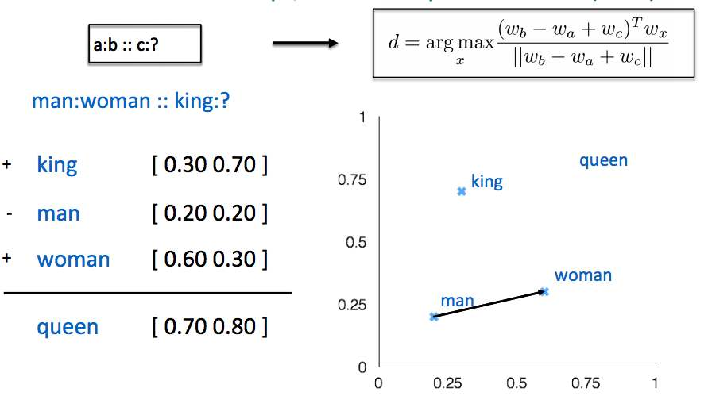
4.3 训练效率分析
从实验训练结果来看，
由于glove使用的是全局信息，整体训练时长最长，但其词与词之间的语义关系把握的最准。
Word2vec作为较早的训练模型，在准确度与时间上存在着可控的区间，由于该训练模型相对简单，如果在不使用负采样的情况下，其训练速度很快但准确度相对较差，反之准确度可提高，但如果需要提高到与glove相同的准确度水平，可能需要花费更长的时间。
fasttext作为CBOW模型的改动，增加了subword处理的情况下，自然在训练速度上略慢于word2vec，虽然在一般情况下效率低于后者，但在处理具有类似结构的词语料和做分类上，fasttext可能具有更好的效率。
在求得相似词的实验中，word2vec可以很好的把握上下文的语义关系，glove更是能从全局把握语义，而特别的是fasttext更倾向于寻找与目标词看上去比较像的词
图4.3 描述词向量Analogy的经典例子

Slide 30
4.3 对数据集选择的思考
word2vec
Glove
Fasttext
目前word2vec已被广泛应用于各种实用场景，由于模型本身简单所以训练速度快，适用于大多数准确度不是非常严苛的场景
Glove的训练效果在理论上要比word2vec要好，但在大多数场景下使用后者比较多，通常情况下，glove的语料库越大效果越好，但对于极高或极低维度的词向量训练效率不佳
Fasttext适用于具有大量有类似结构的词的语料，因此适合做分类。另外，fastText比较适用于形态丰富的语言，如俄语、土耳其语、法语等。中文上的效果可能没有上述语言来得好

Slide 31

4.4 不足与待改进
本次实验由于时间仓促，硬件配置较低很难在有限时间内做出详细的对比实验。
此次实验的不足有：
1.未对较大语料进行对比分析
2.未对单个模型从维度、窗口、最小词频等因素进行纵向对比
3.没有评估模型的聚类性能
4.没有做可视化的2D或3D展示

Slide 32

4.4 对比总结
得益于对全局信息的处理，Glove在训练效果上有着比较大的优势，无论是在低维向量上，尤其是在大语料库的处理上，glove的表现会更好，但需要考虑效率的问题
Word2vec在训练效率上的表现最优，可以利用最少的时间和最少空间得到相对令人满意的结果
Fasttext在处理特定任务上有独特的优势，如在语法类比中，FastText优于Word2Vec 。FastText模型在低频词语上表现的相当好，但是当词频升高时，准确率迅速降低。 FastText更适合不同语料库下所有词频的语法类比。

Slide 33
PART FIVE
思考与展望

Slide 34

5.1 词向量存在的缺陷
相似性的度量
词向量相似性评价存在主观因素。例如，猫、狗、虎这三个词，即可以说“猫”和“狗”相似性更高（因为两者都是宠物），也可以说“猫”和“虎”相似性更高（因为两者都是猫科动物）。
黑羊效应（black sheep）
可能有一些在文本中没有表达出来的隐含的默认的意思，词向量模型就会搜集不到这个信息。
语料偏见
用来训练的文本里通常会引入一些隐含的偏见，例如：欧美人名字可能与褒义词关系更近，而黑人的名字会更偏向于贬义。
对于反义词的处理
反义词出现的语境通常相似，因此训练出来的向量可能会导致一组反义词的词向量距离反而很接近

Slide 35
5.2 思考与发展趋势
1
2
3
4
引入side information解决embedding冷启动问题
对Graph Embedding方法的研究和应用
以随机游走的方式从网络中生成序列，进而转换成传统word2vec的方法生成Embedding。
SDNE模型从目标函数的设计上力求解决embedding网络的局部结构和全局结构的问题

Slide 36
PART SIX
参考文献

Slide 37
PART SIX 参考文献
[1] Mikolov, T., Sutskever, I., Chen, K., Corrado, G. S., & Dean, J. (2013). Distributed representations of words and phrases and their compositionality. In Advances in neural information processing systems (pp. 3111-3119).
[2] Mikolov, T., Chen, K., Corrado, G., & Dean, J. (2013). Efficient estimation of word representations in vector space. arXiv preprint arXiv:1301.3781.
[3] Mikolov, T., Sutskever, I., Chen, K., Corrado, G. S., & Dean, J. (2013). Distributed representations of words and phrases and their compositionality. In Advances in neural information processing systems (pp. 3111-3119).
[4] Bojanowski, P., Grave, E., Joulin, A., & Mikolov, T. (2016). Enriching word vectors with subword information. arXiv preprint arXiv:1607.04606.
[5] Pennington, J., Socher, R., & Manning, C. (2014). Glove: Global vectors for word representation. In Proceedings of the 2014 conference on empirical methods in natural language processing (EMNLP) (pp. 1532-1543).
[6] Bakarov, Amir. "A Survey of Word Embeddings Evaluation Methods." arXiv preprint arXiv:1801.09536. 2018

Slide 38
THANK YOU

